Slide 1
LOGARITMOS

Slide 2
OBJETIVOS
Definir logaritmo
Conocer las propiedades de los logaritmos
Aplicar la definición y las propiedades de los logaritmos
Resolver ecuaciones exponenciales
Resolver ecuaciones logaritmicas

Slide 3
CONOCIMIENTOS PREVIOS
RADICACION
POTENCIACION
OPERACIONES ARIMETICAS
OPERACIONES ALGEBRAICAS

Slide 4
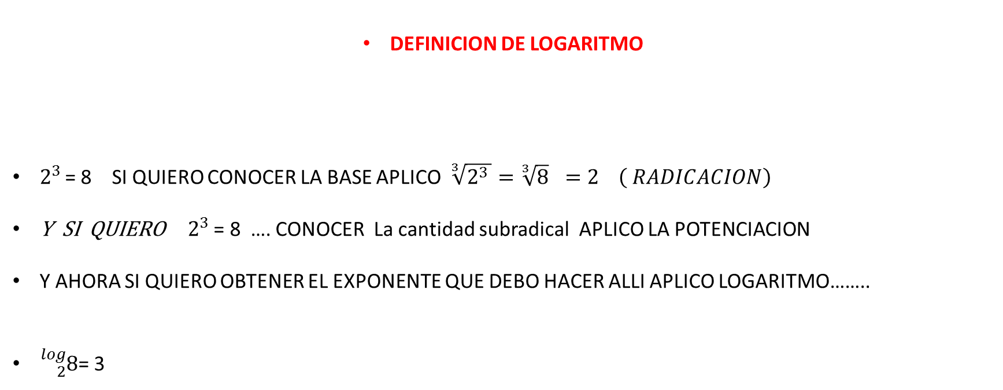
DEFINICION DE LOGARITMO
$2^{3 }$= 8 SI QUIERO CONOCER LA BASE APLICO $\sqrt[3]{2^{3 }}=\sqrt[3]{8} =2 \left( RADICACION\right)$
Y SI QUIERO $2^{3 }$= 8 …. CONOCER La cantidad subradical APLICO LA POTENCIACION
Y AHORA SI QUIERO OBTENER EL EXPONENTE QUE DEBO HACER ALLI APLICO LOGARITMO……..
${}_{2}^{log}8$= 3

Slide 5
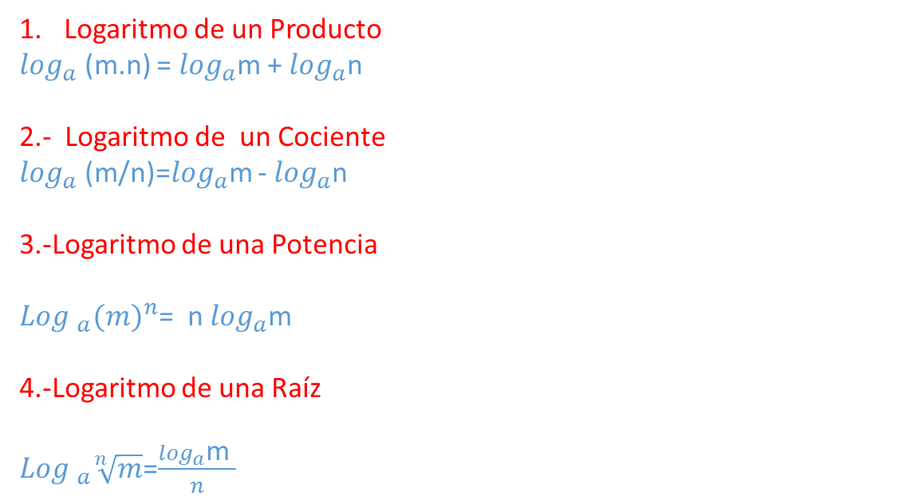
Propiedades de Logaritmo
Logaritmo de un Producto
$\log_{a}$ (m.n) = $\log_{a}$m + $\log_{a}$n
2.- Logaritmo de un Cociente
$\log_{a}$ (m/n)=$\log_{a}$m - $\log_{a}$n
3.-Logaritmo de una Potencia
${Log }_{a}{(m)}^{n}$= n $\log_{a}$m
4.-Logaritmo de una Raíz
${Log }_{a}\sqrt[n]{m}$=$\frac{\log_{a}\text{m} }{n}$

Slide 6
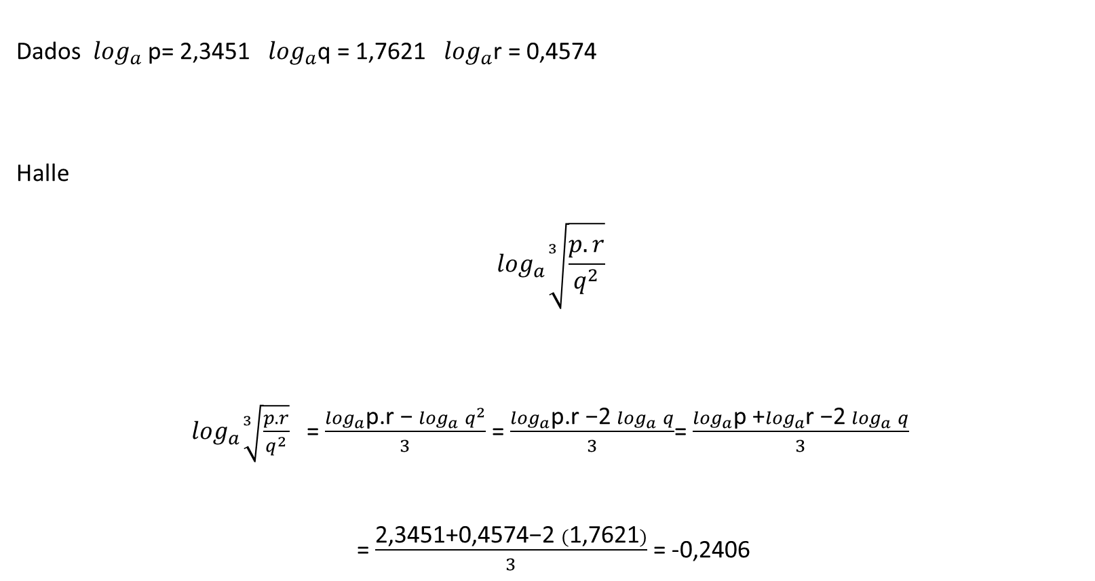
EJEMPLO 1
Dados $\log_{a}$ p= 2,3451 $\log_{a}$q = 1,7621 $\log_{a}$r = 0,4574
Halle
$$\log_{a}\sqrt[3]{\frac{p.r}{q^{2}}}$$
$\log_{a}\sqrt[3]{\frac{p.r}{q^{2}}}$ = $\frac{\log_{a}\text{p}\text{.}\text{r}\text{ − }\log_{a} q^{2}}{3}$ = $\frac{\log_{a}\text{p}\text{.}\text{r}\text{ −}\text{2} \log_{a} q}{3}$= $\frac{\log_{a}\text{p}\text{ +}\log_{a}\text{r}\text{ −}\text{2} \log_{a} q}{3}$
= $\frac{\text{2,3451}\text{+}\text{0,4574−}\text{2} (\text{1,7621})}{3}$ = -0,2406

Slide 7
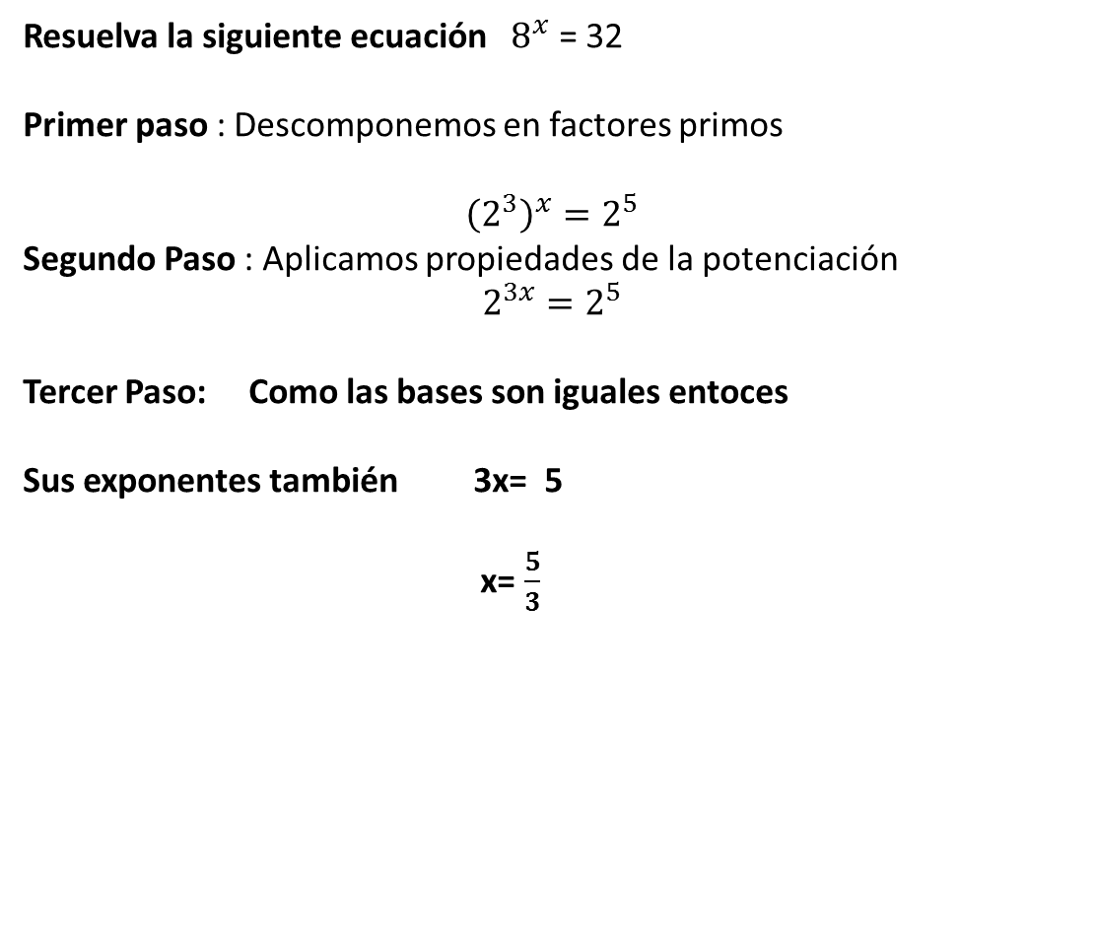
EJEMPLO 2
Resuelva la siguiente ecuación $8^{x}$ = 32
Primer paso : Descomponemos en factores primos
$${\left(2^{3}\right)}^{x}=2^{5}$$
Segundo Paso : Aplicamos propiedades de la potenciación
$$2^{3x}=2^{5}$$
Tercer Paso: Como las bases son iguales entoces
Sus exponentes también 3x= 5
x= $\frac{5}{3}$

